Slide 1
Прогулка в лес
Автор презентации
Кузнецова Стелла Михайловна
Воспитатель ГБДОУ детский сад№4
Выборгского района
Санкт-Петербурга
2013

Slide 2
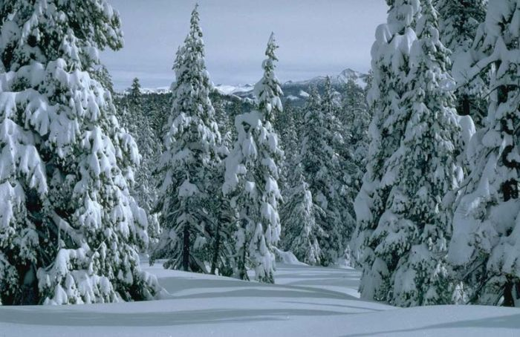
Лес –это место, где много деревьев

Slide 3
Кто это скачет с ветки на ветку?

Slide 4
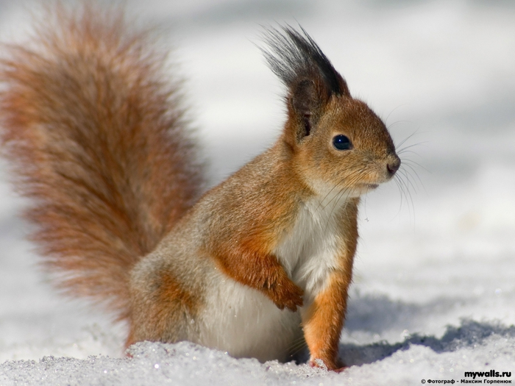
На ветке не птичка Зверёк-невеличка, Мех тёплый, как грелка. Кто же это?

Slide 5
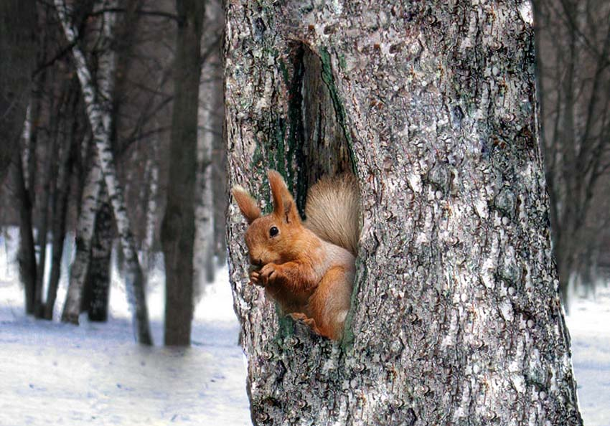
Проворная зверушка живёт в дупле-избушке. Целый день скок-поскок. Отыскала грибок, нанизала на сучок. Заготовила в прок

Slide 6
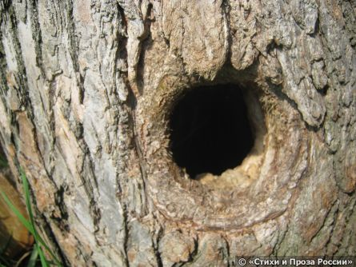
Не страшна зима белке и её деткам – бельчатам,
всю зиму они будут кормиться тем, что натаскала белка в дупло.

Slide 7
В лесу живут?...

Slide 8
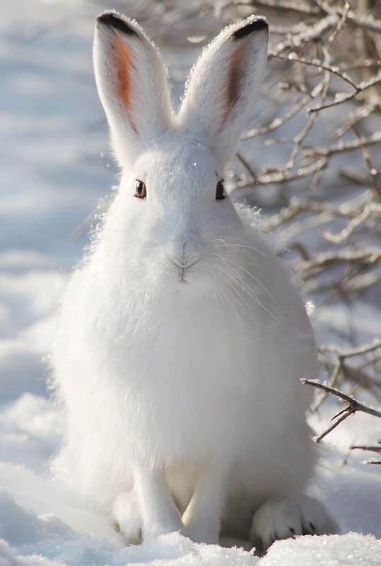
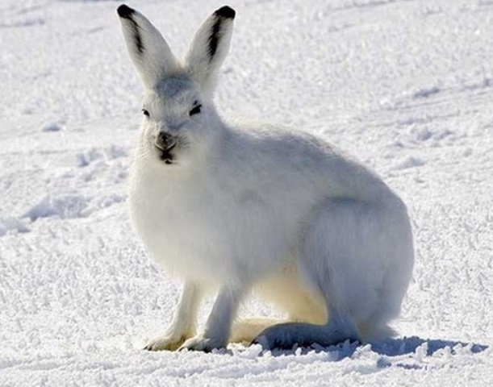
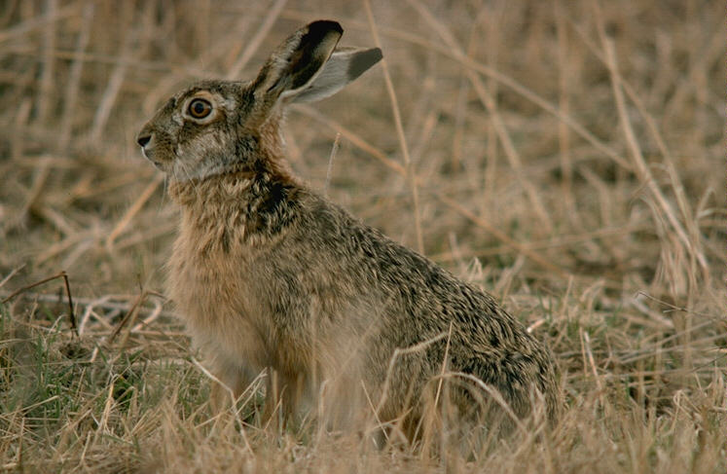
Заяц подготовился к зиме он сменил серую шубку на белую, чтобы быть не заметным

Slide 9
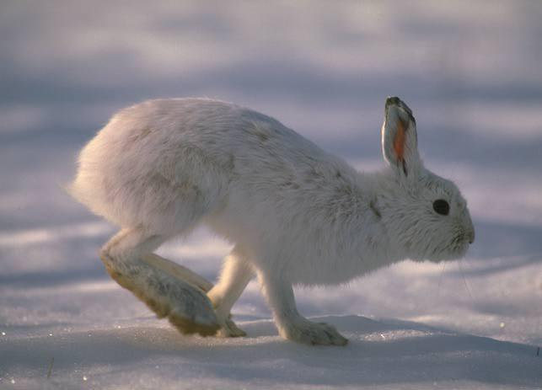
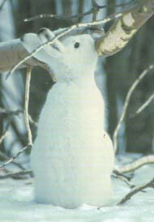
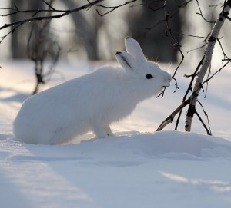
Бегают зайцы по лесу, грызут кору деревьев и ветки

Slide 10
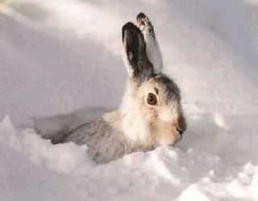
Норы заяц не имеет, прячется и спит в снегу, под ёлками; белого зайца в белом снегу совсем не видно

Slide 11
Как зовут детёнышей зайцев?

Slide 12
Как на горке - снег, снег, И под горкой – снег, снег, И на ёлке – снег, снег, И под ёлкой – снег, снег. А под ёлкой спит медведь. Тише, тише. Не шуметь! И.Токмакова

Slide 13
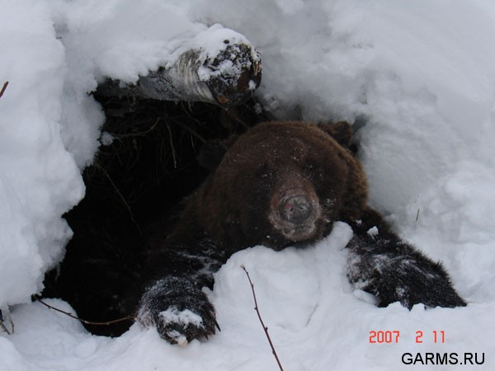
Медведь тоже подготовился к зиме, он сделал себе берлогу, улёгся в неё и проспит там всю зиму. Тепло ему

Slide 14
А как звать детёнышей медведя?

